Slide 1
微服务
信息技术中心-20171205
架构部-陈 钢

Slide 2

为什么讲微服务
快速实现大系统拆小应用
各个功能模块解耦
业务需求及变更高效、快速响应
个人市场竞争力的提升
5. 支撑部门战略升级的技术升级

Slide 3
目录
1、微服务概念
2、微服务技术
3、原则&设计
4、微服务总结

Slide 4
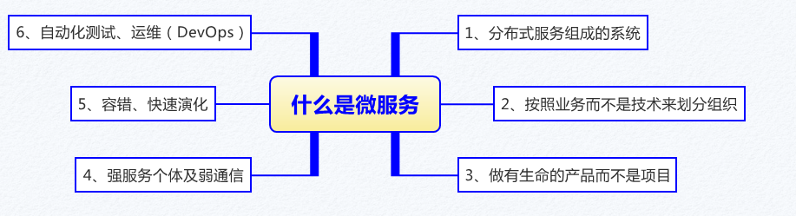
1.1、微服务概念
???
???

Slide 5
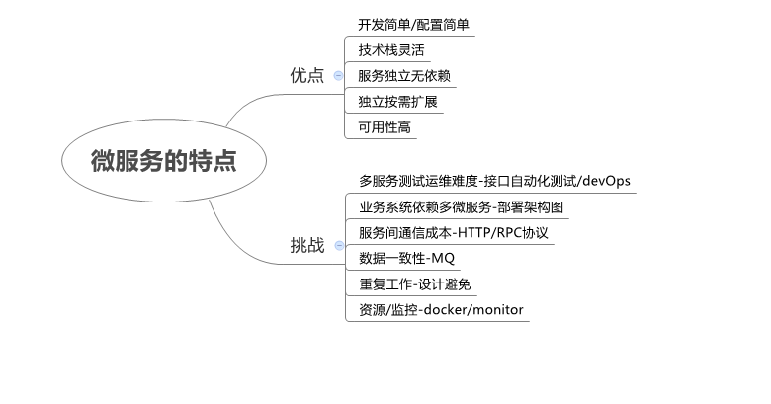
1.2、微服务概念
Notes:
持续集成是一种软件开发实践，即团队开发成员经常集成他们的工作，通过每个成员每天至少集成一次，也就意味着每天可能会发生多次集成。每次集成都通过自动化的构建（包括编译，发布，自动化测试）来验证，从而尽早地发现集成错误。

Slide 6
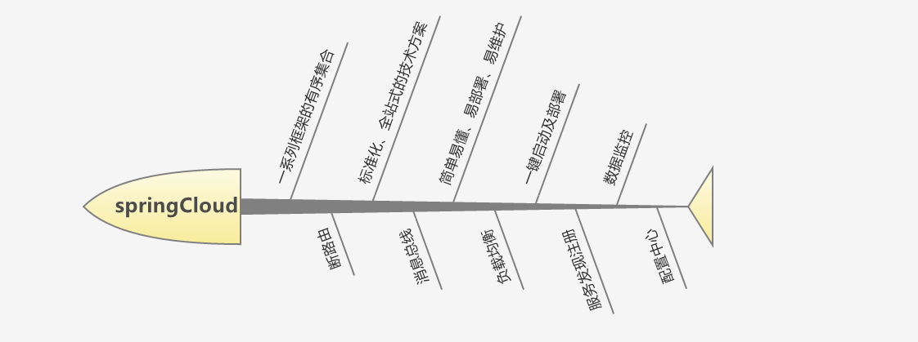
2.1、微服务技术-springCloud
Notes:
它只是将目前各家公司开发的比较成熟、经得起实际考验的服务框架组合起来，
通过Spring Boot风格进行再封装屏蔽掉了复杂的配置和实现原理。

Slide 7
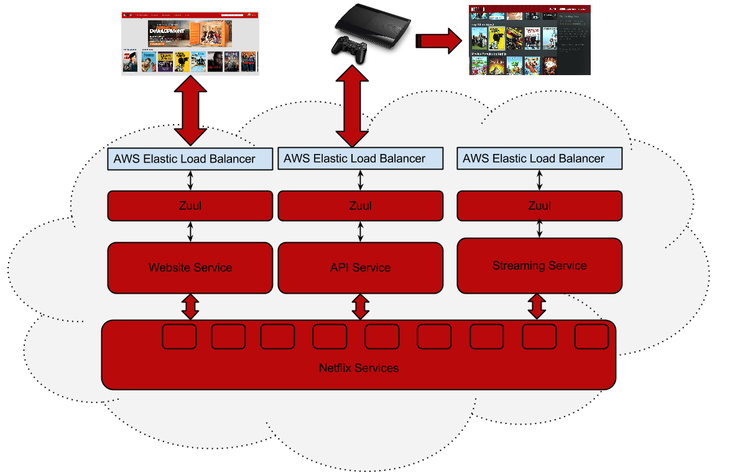
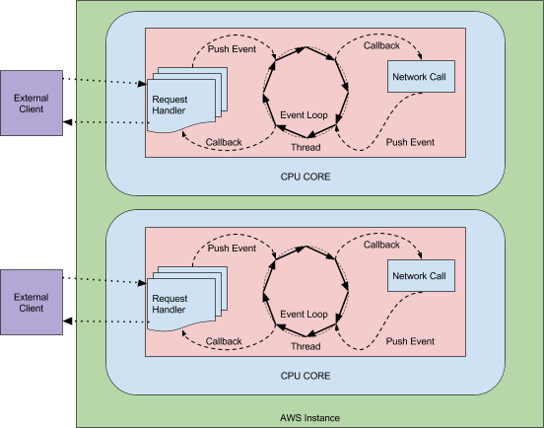
2.2、微服务技术-Zuul概念
1、Zuul 将HTTP请求的处理方式从同步变成了异步。
2、Zuul是Netflix的网关服务，负责接受所有来自
外部的请求，并将它们分发到内部集群。
3、提供云部署周边的动态路由、监控、安全和
弹性扩展等服务。

Slide 8
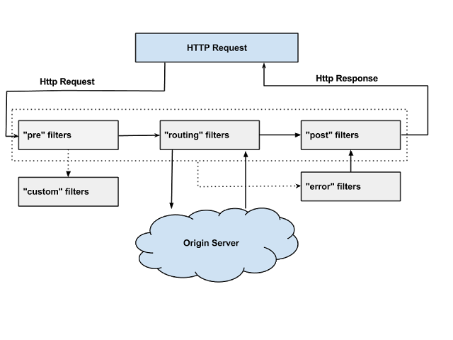
2.3、微服务技术-Zuul要点
提供基础的大前置的功能，通过过滤器进行过滤，并路由分发信息到相应的服务上，以完成Proxy的功能。
常用过滤器如下三种方式：
1. PRE/
2. ROUTING
3. POST
Notes:
PRE：这种过滤器在请求到达Origin Server之前调用。比如身份验证，在集群中选择请求的Origin Server，记log等。
ROUTING：在这种过滤器中把用户请求发送给Origin Server。发送给Origin Server的用户请求在这类过滤器中build。并使用Apache HttpClient或者Netfilx Ribbon发送给Origin Server。
POST：这种过滤器在用户请求从Origin Server返回以后执行。比如在返回的response上面加response header，做各种统计等。并在该过滤器中把response返回给客户。

Slide 9
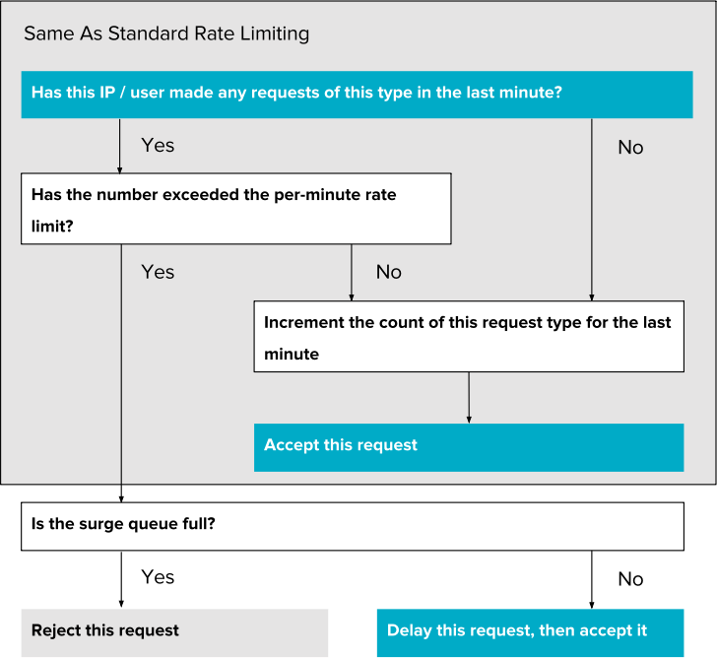
2.4、微服务技术-Zuul场景
右图是一个典型的Zuul的应用场景
综合来讲Zuul主要的功能如下：
提供了针对多种设备及各种微服务的入口
对外界屏蔽微服务的细节
提供负载均衡
限制入口
利用Eureka提供服务发现
针对过滤器的定制来实现认证服务(OAuth)或Logging service

Slide 10
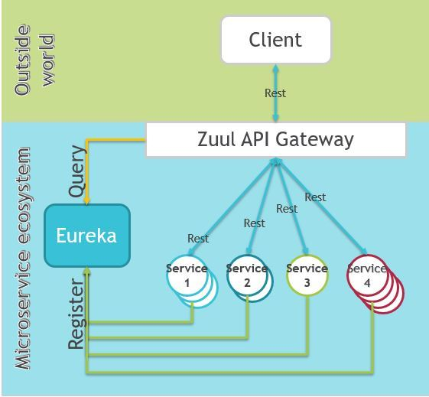
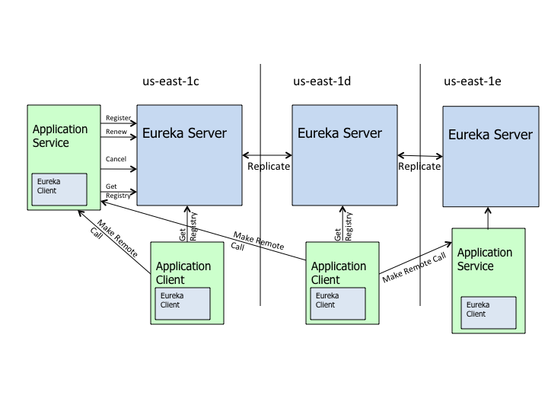
2.5、微服务技术-Eureka概念
Eureka是一套弹性服务注册实现方案。
针对Cassandra的部署提供了良好的维护方式
针对Memcached的服务节点提供了接口管理
针对任何的Metadata进行的管理
Notes:
如果一个服务器出现问题，Eureka不需要任何类
型的选举，客户端会自动切换并连接到一个新的
Eureka服务器。当它恢复时，可以自动加入Eureka
节点集群。而且，按照设计，它可以在零停机的
情况下处理更广泛的网络分区问题。在出现网络
分区的情况下，Eureka将继续接受新的注册并发布。
这可以确保新增服务仍然可以供分区同侧的任意客户
端使用。
Eureka有一个服务心跳的概念，可以阻止过期数据：
如果一个服务长时间没有发送心跳，那么Eureka将从
服务注册中将其删除。但在出现网络分区、Eureka在
短时间内丢失过多客户端时，它会停用这一机制，
进入“自我保护模式”。网络恢复后，它又会自动退出
该模式。
同等级节点间的心跳复制会失败，并进入Eureka的自动保护模式。
注册机制会根据客户端的状态进行修正在网络恢复后，自动修正功能会启动。
当发现所有的同等级节点间的通讯恢复后，注册机制会自动恢复。

Slide 11
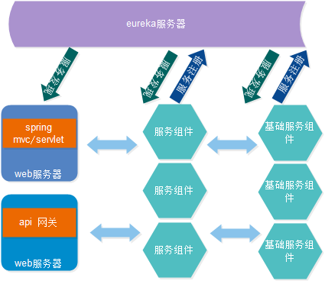
2.6、微服务技术-Eureka场景

Slide 12
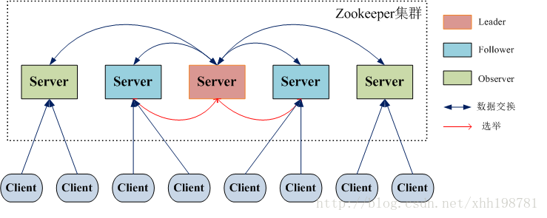
2.7、微服务技术-Eureka VS Zookeeper
ZooKeeper无法很好地处理网络分区问题。
但对于服务发现来说，
信息中可能包含错误要好于没有信息。
服务发现系统从设计之初就应该针对可用性而设计。
CAP理论:指的是在一个分布式系统中，
Consistency(一致性)、 Availability(可用性)、
Partition tolerance(分区容错性)，
三者不可得兼)
2、ZooKeeper的设置和维护非常困难。

Slide 13
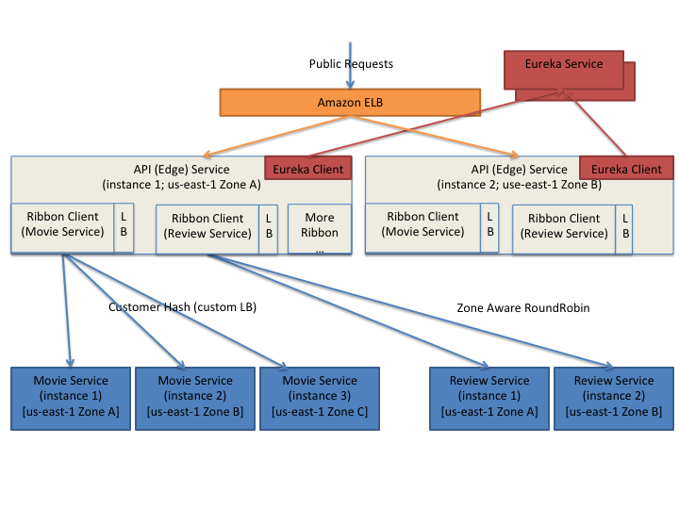
2.8、微服务技术-Ribbon概念
Ribbon在云基础框架中主要针对内部的Service层进行的负载均衡调用。
Ribbon 有以下特点：
提供多种即插即用式的负载均衡规则
无缝集成服务发现组件
内置了Fail over
基于云计算框架设计
Ribbon 常用的负载均衡策略.
Simple Round Robin LB
Weighted Response Time LB
Zone Aware Round Robin LB
Random LB
Notes:
Ribbon 的区域感知负载均衡器的功能久经考验。区域感知负载均衡器内置电路跳闸逻辑，可被配置基于区域同源关系（Zone Affinity，也就是更倾向于选择发出调用的服务所在的托管区域内，这样可用降低延迟，节省成本）选择目标服务实例。它监控每个区域中运行的实例的运维行为，而且能够实时快速丢弃一整个区域。在面对整个区域的故障时，这帮我们提升了弹性。简单的来说，在配置文件中列出LB后面所有的机器，ribbon 会自动帮你去连这些机器（基于某种规则，如随机连接、轮流连接，基于响应时间等等）。我们很方便地使用 Ribbon 实现自定义负载均衡算法。
发现服务，比如需要增加一些机器，可以实现 Ribbon 的一个接口将这个机器加到列表里；
对 Cloud 平台的支持：比如对 AWS 来说，有参数支持只返回同一个 zone 的服务器地址，这样避免跨 zone 调用所引起的网络延时；
故障恢复能力：可以将一些不可用的服务器剔除。

Slide 14
2.9、微服务技术-Ribbon策略方式
策略名 | 策略声明 | 策略描述 | 实现说明
BestAvailableRule | class BestAvailableRule extends ClientConfigEnabledRoundRobinRule | 选择一个最小的并发请求的server | 逐个考察Server，如果Server被tripped了，则忽略，在选择其中ActiveRequestsCount最小的server
AvailabilityFilteringRule | class AvailabilityFilteringRule extends PredicateBasedRule | 过滤掉那些因为一直连接失败的被标记为circuit tripped的后端server，并过滤掉那些高并发的的后端server（active connections 超过配置的阈值） | 使用一个AvailabilityPredicate来包含过滤server的逻辑，其实就就是检查status里记录的各个server的运行状态
WeightedResponseTimeRule | class WeightedResponseTimeRule extends RoundRobinRule | 根据相应时间分配一个weight，相应时间越长，weight越小，被选中的可能性越低。 | 一个后台线程定期的从status里面读取评价响应时间，为每个server计算一个weight。Weight的计算也比较简单responsetime 减去每个server自己平均的responsetime是server的权重。当刚开始运行，没有形成statas时，使用roubine策略选择server。
RetryRule | class RetryRule extends AbstractLoadBalancerRule | 对选定的负载均衡策略机上重试机制。 | 在一个配置时间段内当选择server不成功，则一直尝试使用subRule的方式选择一个可用的server

Slide 15
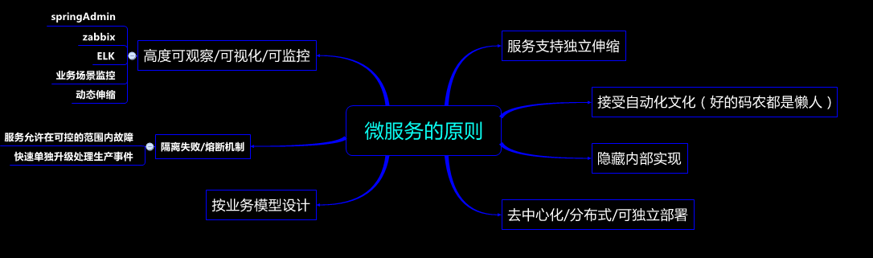
3.1、原则&设计-原则

Slide 16
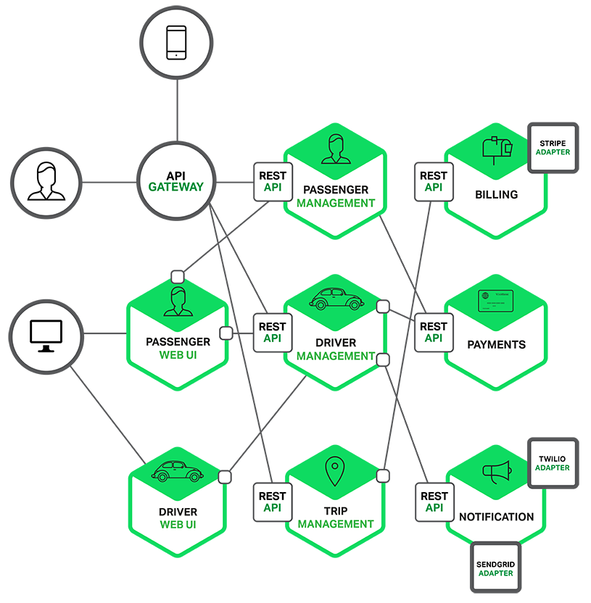
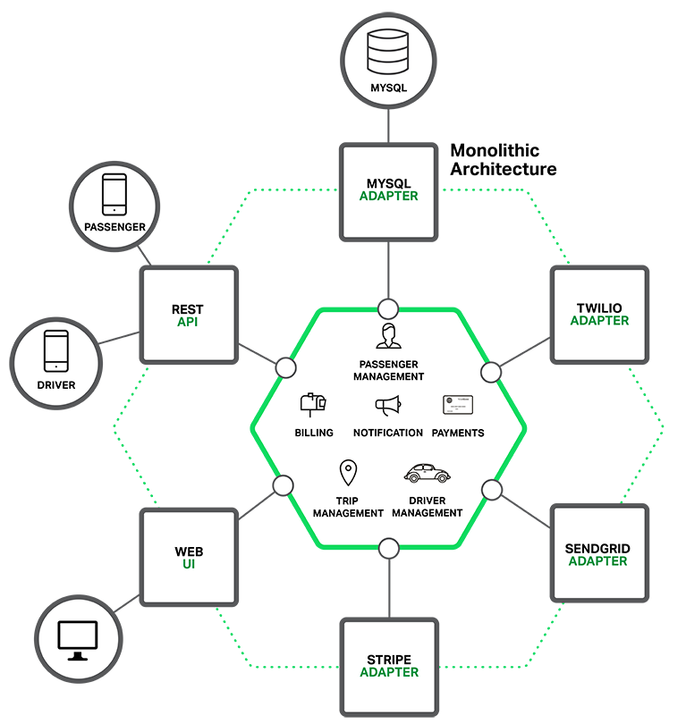
3.2、设计&原则-设计
Notes:
持续集成是一种软件开发实践，即团队开发成员经常集成他们的工作，通过每个成员每天至少集成一次，也就意味着每天可能会发生多次集成。每次集成都通过自动化的构建（包括编译，发布，自动化测试）来验证，从而尽早地发现集成错误。

Slide 17
3.3、原则&设计-设计/实战
CSP-外网ESB服务--微服务架构总图：
1、大前置 – Zuul
2、基于 Spring Config Center的配置管理中心(待定）
3、基于Eureka的服务发现服务注册体制
4、基于Ribbon的服务层的负载均衡
5、基于mySQL的数据库
6、基于Redis的缓存
7、基于springAdmin的JVM监控
8、基于ELK的日志收集、监控、分析
9、基于zabbix的运维告警
如右图所示
Notes:
持续集成是一种软件开发实践，即团队开发成员经常集成他们的工作，通过每个成员每天至少集成一次，也就意味着每天可能会发生多次集成。每次集成都通过自动化的构建（包括编译，发布，自动化测试）来验证，从而尽早地发现集成错误。

Slide 18

4、微服务总结
微服务概念
技术
原则&设计
CSP实战
Notes:
主要的要点：将大系统分解为微服务（小应用），快速高效搭建、支持业务场景创新。
微服务的潮流兴起源于其融入了互联网思想--高效/快速迭代。

